Slide 1
„Nosce te ipsum“
Konektivismus, PLE, sebeřízené a sebeurčené učení, heutagogika, co-curiculum
Učící se společnost
2017
Michal Černý

Slide 2
Motivace v ČR
Digitální vzdělávání 2020

Slide 3
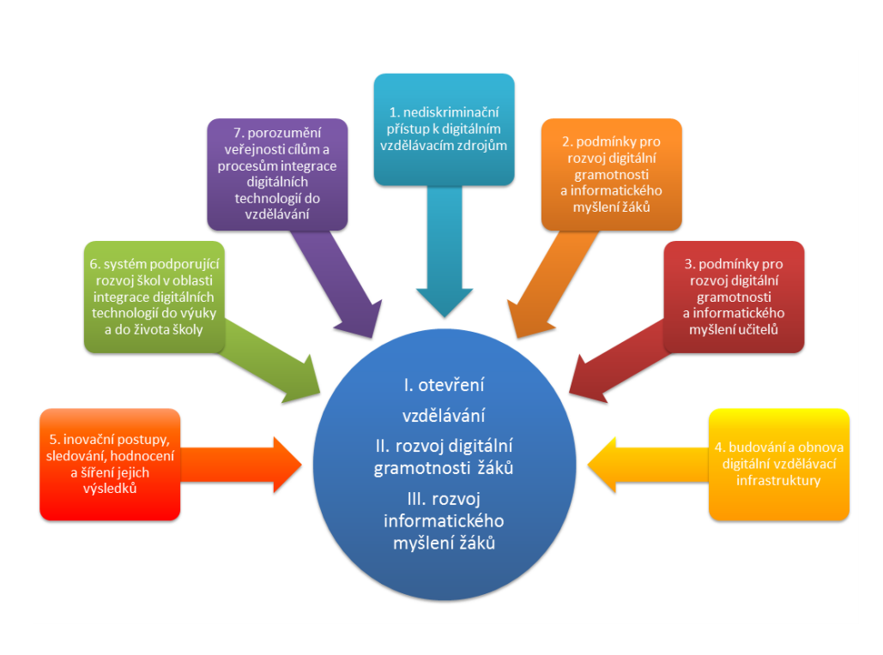
Digitální vzdělávání 2020 dle MŠMT
Tři základní hodnoty: otevřenost, digitální gramotnost, informatické myšlení
Dokument pak obsahuje řadu praktických opatření, jak toho dosáhnout

Slide 4
Konektivismus

Slide 5
Konektivismus (zdroj)
Učení je proces, během něhož dochází k propojení specializovaných uzlů všeobecné komplexní sítě (sdílení přístupu k informačním zdrojům, znalostí).
Poznávání je založeno na množství různorodých zkušeností (spojení různých kultur, použití odlišných technologií).
Schopnost poznávat je vždy mnohem důležitější než momentální skutečné znalosti.
Navazování a údržba spojení je podmínkou soustavného poznávání (budování komunity).
Klíčovou kompetencí je schopnost rozeznat souvislosti mezi různými obory, koncepty či ideami.
Přítomnost (aktuálnost) je důležitým atributem konektivistických vzdělávacích aktivit (nic nemusí být zítra pravda).
I neživá zařízení jsou schopna učení (formování struktury sítě, způsoby vyhledávání informací).
Vlastní rozhodování je součástí vzdělávacího procesu (měnící se realita vyžaduje schopnost měnit vlastní postoje).

Slide 6
Konektivismus
Konektivista musí být informačně gramotný
Tento kurz je konkektivistický (do jisté míry…)
Osobnosti:
  David Cormier
  George Siemens
  Stephen Downes

Slide 7
Konektivismus
Kritika
  Není to teorie
  Není to efektivní
  Není to pro každého
  Relativizuje se pravda
  Rozbíjí se standardizace
  Je to závislé na technologiích
  Vede to k informačnímu přetížení a technostressu
  …

Slide 8
Osobní vzdělávací prostředí

Slide 9
Co je PLE
…. To neví nikdo nikdo, možná snad někdo, ale nikdo neví kdo….
Soubor nástrojů, prostředků, postupů, které slouží k učení se
PLE x PLEs
Jde o individuální záležitost
Často je PLE spojené se sdílením
Často je PLE spojené s konektivismem

Slide 10
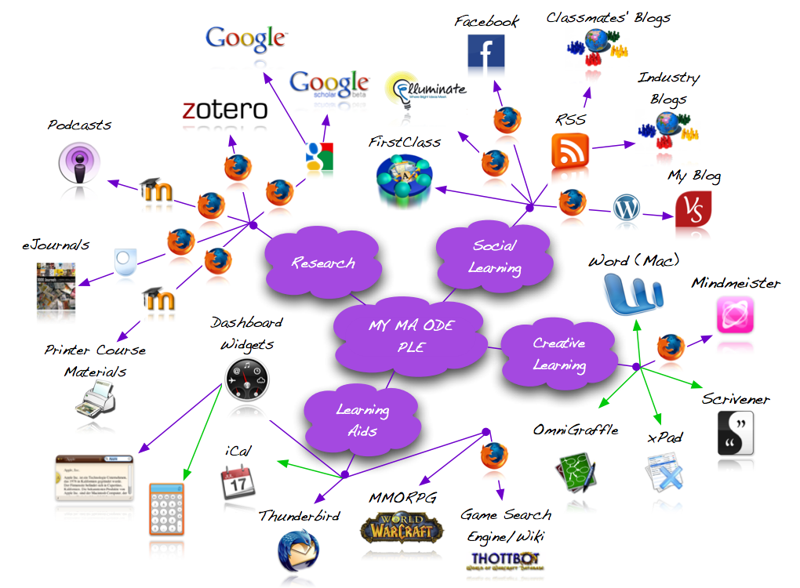
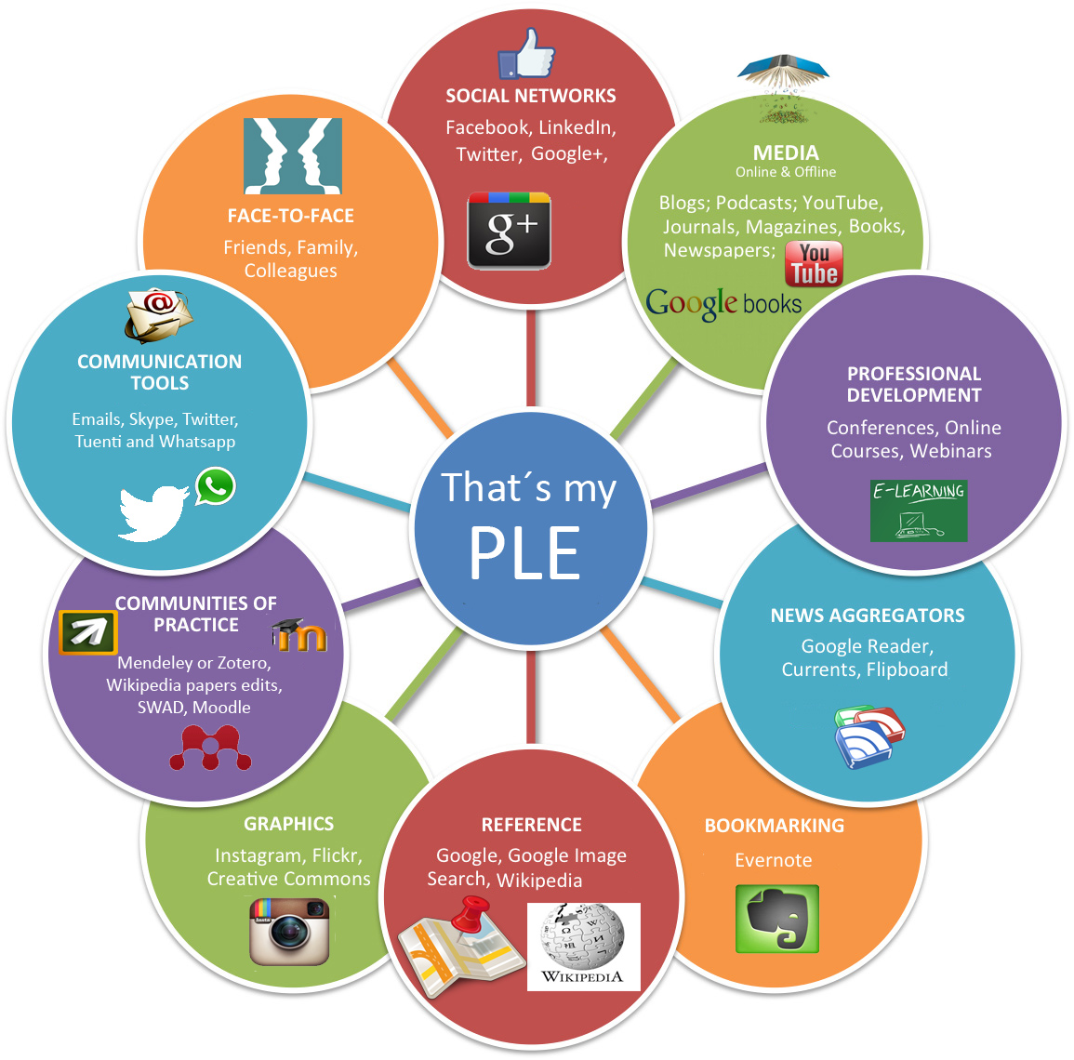
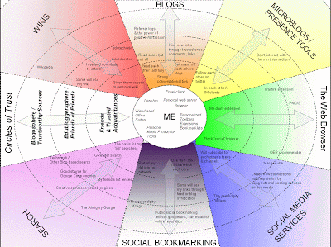

Slide 11
A Generic Model
1. Práce a učení se s dalšími lidmi. Součástí PLE je vytváření sociálních vazeb a struktur, které člověku pomohou se lépe učit nebo provádět praktické činnost, na kterých se něco učí.
2. Práce se vzdělávacími objekty. Student by měl být schopen vybírat a hodnotit vzdělávací zdroje, vytvářet v nich systém a kontext. Ze záplavy možností z čeho se vzdělávat, činní vědomý výběr.
3. Řízení činností. Student umí používat nástroje a metody, které mu umožní stanovit si vzdělávací plán, měřit čas, který věnuje jednotlivým úkonům a plánovat.
4. Integrace všech zmíněných oblastí do procesu vzdělávání. Student je současně schopný jednotlivé online vzdělávací aktivity vztáhnout k formálnímu vzdělávání nebo ke kurzu.

Slide 12
Collecting-Reflecting-Connecting-Publishing Model
1. Vytváření sbírek a kolekcí je činnost, která je pro praktické studium nezbytná. Spadá sem práce se záložkami, zdroji, kurzy, učebními materiály. Student si toto vše ukládá do promyšlené struktury, může se k materiálům vracet a aktivně s nimi manipulovat.
2. Reflektivní učení přenáší aktivitu ze strany učitele, který by určoval vzdělávací program na stranu studenta. Materiály pro sebou zvolenou část vzdělávání (například podle plánu či smlouvy) sebeurčeně nebo sebřízeně hodnotí, volí si vlastní vzdělávací cestu a z materiálů aktivně vybírá, co je pro něj právě podstatné.
3. V rámci propojování je student aktivně schopný využívat různé sociální sítě a učební platformy, podílet se na řešení společných cílů, problémů či aktivně působit v různých komunitách. Tím dochází k tvorbě sociálního kapitálu, který může být využit pro různé činnosti.
4. Publikování souvisí s tím, že PLE není jen otázkou hromadění si vlastního know-how, ale také jeho sdílení. V rámci této kompetence dochází k modifikaci stávajících či tvorbě nových digitálních artefaktů a jejich nabízení širší veřejnosti. Může sem ale spadat také sdílení kolekcí, práce s portfoliem, blogem, osobním webem atp.

Slide 13
The Four C’s Model
1. Sbírat či shromažďovat články, nástroje, data, obrazy a prostředky, které jsou ukládány (typicky do cloudu) anebo organisovány v kolekcích či jiné struktuře.
2. Komunikace souvisí se schopností sdílet nápady, přenášet informace, ptát se, reflektovat, reagovat, komentovat či diskutovat. Jde o koncept pracující s konektivistickým pojetím a má těsnou návaznost na sociální a komunikační dovednosti.
3. Kreativita, která se uplatňuje u tvorby nápadů, výzkumných záměrů či projektů, psaní prací s obsahem. Zde se projevují schopnosti kreativního myšlení či kreativní práce s informacemi.
4. Spolupráce odkazuje na to, že v současném světě není možné být úspěšným solitérem. Součástí PLE je nesporně také schopnost aktivně spolupracovat s komunitou, ať již v oblasti participace na cizích aktivitách nebo v oblasti schopnosti prosadit vlastní pracovní program.

Slide 14
Co-curiculum

Slide 15
Open Badgages
Projekt Mozilla.org
Certifikační autoritou může být kdokoli, ale odznáčky jsou podopsané
Odznáčky patří konkrétnímu člověku
Mohou být přenášené a užívané v různých prostředích
Uživatel určuje, komu se co zobrazí

Slide 16
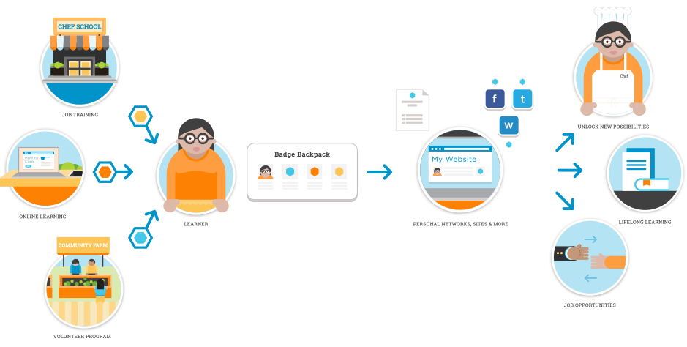
Open Badgages

Slide 17
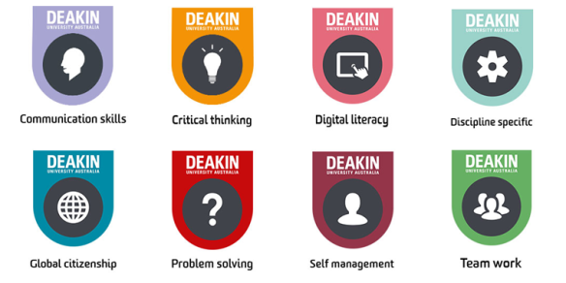
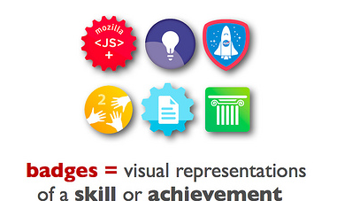
Open Badgages

Slide 18
Co-curiculum
Některé věci se ve škole učí špatně nebo neefektivě
Poslouží pro propojení praxe a formálního vzdělávání
Možnost implementace mimoškolních či zájmových aktivit
Možnost mentoroských konzultací
Těsný vztah k MOOC, konektivismu
Portfolia mohou být klíčovou částí celého konceptu co-curicula

Slide 19
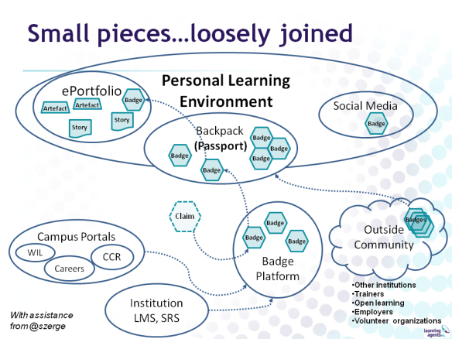
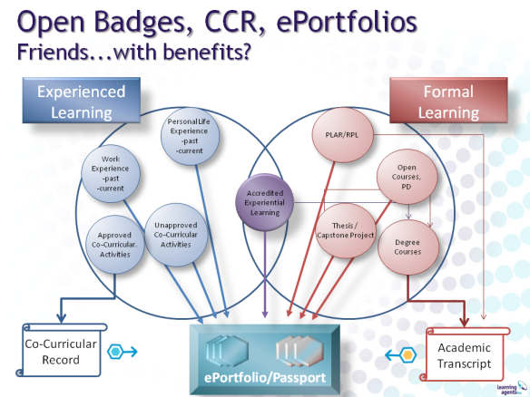
Co-curiculum (zdroj)

Slide 20
Děkuji za pozornost

